Slide 1
第七章 软件需求管理

Slide 2
第7章 软件需求管理
7.1 什么是需求管理
7.2 需求管理的主要活动
7.3 需求管理工具分类
7.4 IBM Rational需求管理解决方案

Slide 3
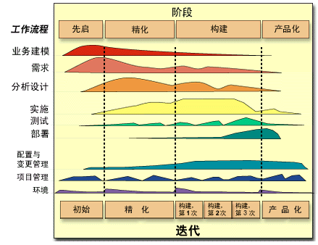
迭代开发模式下，需求在项目各阶段所占有的比例
为什么要管理需求？
需要更好地适应需求变化、更好的进行范围控制和管理

Slide 4
7.1 什么是需求管理
由于需求是正在构建的系统必须符合的事务，而且符合某些需求决定了项目的成功或失败，因此找出需求是什么，将它们记下来，进行组织，并在发生变化时对它们进行追踪，这些活动过程，就是需求管理。
换句话说，需求管理就是： 一种用于查找、记录、组织和跟踪系统需求变更的系统化方法，可用于获取组织和记录系统需求并使客户与项目团队在系统需求变更上保持一致。
这个定义与 Dorfman 与 Thayer 以及 IEEE 的“软件需求工程”的定义相似。需求工程包括获取、分析、规定、验证和管理软件需求，而“软件需求管理”则是对所有相关活动的规划和控制。

Slide 5
CMM2的需求管理
软件过程能力成熟度模型（CMM）对需求管理作了明确的要求，为达到CMM2级，组织就必须具备满足软件开发与管理的六个关键过程域的能力。
六个关键过程域：需求管理、软件项目计划、软件项目跟踪与监控、软件子合同管理、软件质量保证、软件配置管理。

Slide 6
而需求管理就是这六个关键过程域中的第一个，是其他五个域实施的前提。
CMM2指出，需求管理的目的是在客户和遵循客户需求的软件项目之间建立一种共同的理解。因此，需求管理活动的内容应包括就软件的需求同客户达成一种共识并加以管理。该共识就是“指定给软件的系统需求”。

Slide 7
相对于CMM，软件能力成熟度模型集成（CMMI）进一步强调了对需求的重视。在CMMI中关于需求有两个过程域，CMMI2级的需求管理过程域和CMMI3级的需求开发过程域。
CMMI确定需求管理的特定目标为：管理需求，即标识需求和项目计划及工作产品的不一致性。其对应的特定实践如下。
1）获得对需求的理解。
2）获取项目参与者对需求的承诺
3）管理需求变更

Slide 8
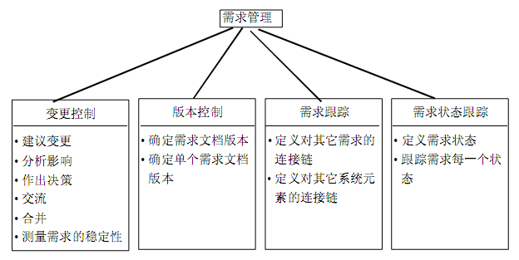
6.2需求管理的主要活动

Slide 9
6.2.1软件需求的变更控制
软件需求变化是每个项目都会遇到的问题，一旦发生需求变化，就不得不修改软件设计、重写程序代码、修改测试用例、调整项目计划等。
需求变更可能来自开发方、客户或产品供应商等，也可能源于项目组内部。主要变更原因：
  范围没有圈定就开始细化
  没有良好的软件结构适应变化
  用户改变需求
对于需求变更的处理流程分为以下步骤：提出变更、变更评估、实施变更。

Slide 10
需求变更控制流程
客户
开发方
…
变更申请
选择变更方式
项目经理自行决定
变更控制委员会评估
忽略
根据评估结果
拒绝
接受本次修改
下个版本变更
修改合同相关信息
修改相关需求
修改相应项目计划

Slide 11
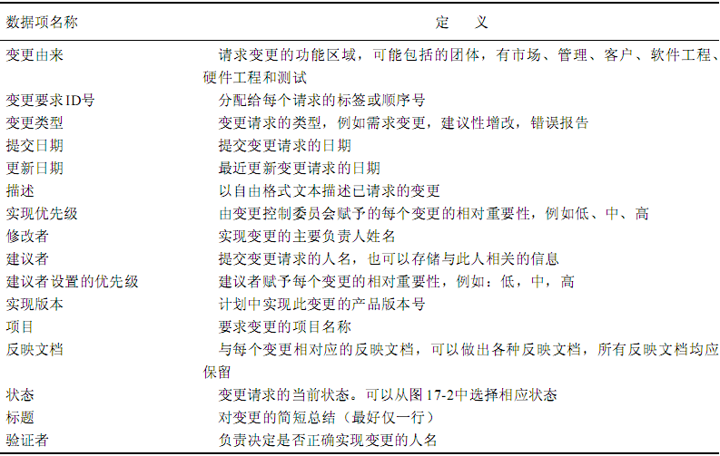
变更请求数据项

Slide 12
6.2.2需求规格说明的版本控制
版本控制是管理需求的一个必要方面。需求文档的每一个版本必须被统一确定。组内每个成员必须能够得到需求的当前版本，必须清楚地将变更写成文档，并及时通知到项目开发所涉及的人员。
  例： 一位开发人员在项目的每周例会上说：“我终于实现了库存报告中重排序的功能。”项目管理者说：“噢，用户在两周前就取消这个功能了。你没看改过的软件需求规格说明吗？”

Slide 13
每一个公布的需求文档的版本应该包括一个修正版本的历史情况，即已做变更的内容、变更日期、变更人的姓名以及变更的原因。
可以考虑给每个需求标记上版本号，当修改需求后就增加版本号。
版本控制的最简单方法是根据标准约定手工标记软件需求规格说明的每一次修改。
版本控制的最有力方法是用一个商业需求管理工具的数据库存储需求。

Slide 14
6.2.3需求跟踪
跟踪能力（联系）链（traceability link）使你能跟踪一个需求使用期限的全过程，即从需求源到实现的前后生存期。
（Gotel and Finkelstein 1994）
为了实现可跟踪能力，必须统一地标识出每一个需求，以便能明确地进行查阅。

Slide 15
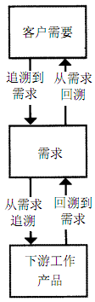
四类需求可跟踪能力
用户需求和功能性需求之间的跟踪情况
可以从需求回溯相应的客户需求，确认每个软件需求的源头。
客户需求可向前追溯到需求，这样就能区分出开发过程中或开发结束后由于需求变更受到影响的需求。这也确保了需求规格说明书包括所有客户需求。
从产品部件回溯到需求，从而了解每个部件存在的原因。
如果不能把设计元素、代码段或测试回溯到一个需求，则可能有一个“画蛇添足的程序” 。若这个孤立的元素表明了一个正当功能，则说明需求规格说明书漏掉了一项需求。
由于开发过程中系统需求转变为软件需求、设计、编写等，所以通过定义单个需求和特定的产品元素之间的（联系）链可从需求追溯。这种联系链使我们知道每个需求对应的产品部件，从而确保产品部件满足每个需求。
功能性需求和产品之间的跟踪情况

Slide 16
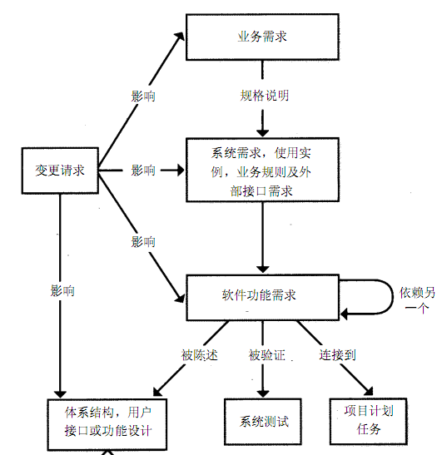
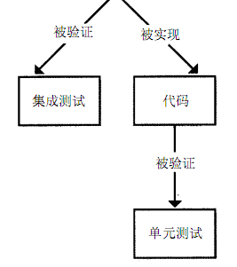
一些可能的需求跟踪能力联系链

Slide 17
使用需求跟踪能力的好处
审核
  跟踪能力信息可以帮助审核确保所有需求被应用。
变更影响分析
  跟踪能力信息在增、删、改需求时可以确保不忽略每个受到影响的系统元素。
维护
  可靠的跟踪能力信息使得维护时能正确、完整地实施变更，从而提高生产率。
项目跟踪
  在开发中，认真记录跟踪能力数据，就可以获得计划功能当前实现状态的记录。还未出现的联系链意味着没有相应的产品部件。

Slide 18
使用需求跟踪能力的好处
再设计
  列出旧系统中将要替换的功能，记录它们在新系统的需求和软件组件中的位置。通过定义跟踪能力信息链提供一种方法收集从一个现成系统的反向工程中所学到的方法。
重复利用
  跟踪信息可以有利于在新系统中对相同的功能利用旧系统相关资源。例如：功能设计、相关需求、代码、测试等。
减小风险
  使部件互连关系文档化可减少由于一名关键成员离开项目带来的风险。
测试
  测试模块、需求、代码段之间的联系链可以在测试出错时指出最可能有问题的代码段。

Slide 19
使用需求跟踪能力的好处
以上所述许多好处是长期利益，减少了整个产品生存期费用，但同时要注意到由于积累和管理跟踪能力信息增加了开发成本。
把增加的费用当作一项投资，这笔投资可以使你发布令人满意同时更容易维护的产品。尽管很难计算，但这笔投资在每一次修改、扩展或代替产品时都会有所体现。
如果在开发工程中收集信息，定义跟踪能力联系链一点也不难，但要在整个系统完成后再实施代价确实很大。

Slide 20
需求跟踪有两种方式：
正向跟踪
  检查《产品需求规格说明书》中的每个需求是否都能在后继工作成果中找到对应点
逆向跟踪
  检查设计文档、代码、测试用例等工作成果是否都能在《产品需求规格说明书》中找到出处。

Slide 21
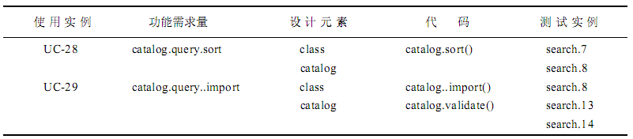
需求跟踪能力矩阵
表示需求和别的系统元素之间的联系链的最普遍方式是使用需求跟踪能力矩阵。
“化学制品跟踪系统”跟踪能力矩阵的一部分

Slide 22
需求跟踪能力矩阵
跟踪能力联系链可以定义各种系统元素类型间的一对一，一对多，多对多关系。
  一对一 一个代码模块应用一个设计元素。
  一对多 多个测试实例验证一个功能需求。
  多对多 每个使用实例导致多个功能性需求，而一些功能性需求常拥有几个使用实例。
手工创建需求跟踪能力矩阵是一个应该养成的习惯，即使对小项目也很有效。
  一旦确立用例，就在矩阵中添加每个用例演化成的功能性需求。随着软件设计、构造、测试开发的进展不断更新矩阵。例如，在实现某一功能需求后，你可以更新它在矩阵中的设计和代码单元，将需求状态设置为“已完成” 。

Slide 23
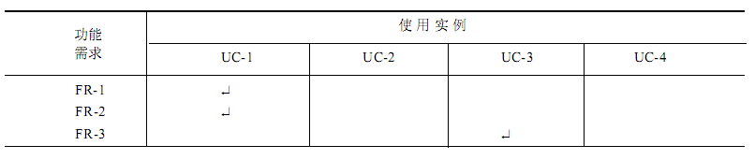
需求跟踪能力矩阵
上表是两维的跟踪能力矩阵。
每个单元指示相对应行与列之间的联系，可以使用不同的符号明确表示“追溯到”和“从……回溯”或其他联系。
例如：使用一个箭头表示一个功能性需求是从一个使用实例追溯来的。
这个矩阵相对于单跟踪能力表更容易被机器自动支持。

Slide 24
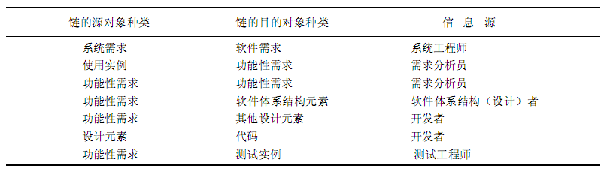
需求跟踪能力矩阵
跟踪能力联系链无论谁有合适的信息都可以定义。下表定义了一些典型的知识源。

Slide 25
需求跟踪能力过程
当应用需求跟踪能力来管理工程时，可以考虑下列步骤：
决定定义哪几种联系链。
选择使用的跟踪能力矩阵的种类。
确定对产品哪部分维护跟踪能力信息。由关键的核心功能、高风险部分或将来维护量大的部分开始做起。
通过修订过程和核对表来提醒开发者在需求完成或变更时更新联系链。

Slide 26
需求跟踪能力过程
制定标记性的规范，用以统一标识所有的系统元素，达到可以相互联系的目的，便于重建或更新跟踪能力矩阵。
确定提供每类联系链信息的个人。
培训项目组成员，使其接受需求跟踪能力的概念和了解重要性、这次活动的目的、跟踪能力数据存储位置、定义联系链的技术。确保人员明白担负的责任。

Slide 27
需求跟踪能力过程
一旦有人完成某项任务就要马上更新跟踪能力数据，即要立刻通知相关人员更新需求链上的联系链。
在开发过程中周期性地更新数据，以使跟踪信息与实际相符。要是发现跟踪能力数据没完成或不正确那就说明没有达到效果。

Slide 28
需求跟踪能力可行吗，必要吗？
不要草率地认为建造一个需求跟踪能力矩阵与它的价值相比麻烦多过益处，或者虽然简单但却不实用。
对有很多子系统的巨大产品进行跟踪能力管理是一项巨大的工程，但很必要。

Slide 29
6.2.4 需求状态跟踪
在整个开发过程中，跟踪每个需求的状态是需求管理的一个重要方面。建议的需求状态表：
状态值 | 定义
已建议 | 该需求已被有权提出需求的人建议
已批准 | 该需求已被分析，估计了其对项目余下部分的影响（包括成本和 对项目其余部分的干扰） ，已用一个确定的产品版本号或创建编 号分配到相关的基线中，软件开发团队已同意实现该项需求。
已实现 | 已实现需求代码的设计、编写和单元测试
已验证 | 使用所选择的方法已验证了实现的需求，例如测试和检测，审查 该需求跟踪与测试用例相符。该需求现在被认为完成
已删除 | 计划的需求已从基线中删除，但包括一个原因说明和做出删除决定的人员

Slide 30
另外可能添加的状态如：
  “已设计” ：表明功能需求部分已设计和评审；
  “已交付” ：意味着修改后的软件已交付用户；
保存一份已提出但没有批准的（即被拒绝状态）需求的记录是非常有用的，因为在开发中这些需求随时会被重新提出。

Slide 31
需求风险管理
风险是可能给项目的成功带来威胁或损失的情况。

Slide 32
需求风险管理：
  识别需求风险
  风险评价（确定需求优先级，标示，分析)
  需求风险控制（制定风险管理计划，解决方案，监控）

Slide 33
7.3 需求管理工具分类
以数据库为核心
  将需求、属性和跟踪能力信息存储在数据库中
    商业的或是专有的
    关系型或者面向对象的
  另一些产品可以把每个需求与外部文件相联系
    Word，Excel文件，图形文件等

Slide 34
以文档为核心
  使用Word或者Adobe公司的FrameMaker等字处理程序制作或存储文档
  只要需求存储在数据库中，你可以定义属性和跟踪能力联系链，如同以数据库为核心的工具

Slide 35
需求管理工具
基于文档存储需求的方法有若干限制。
  很难保持文档与现实的一致。
  通知受变更影响的设计人员是手工过程。
  不太容易做到为每一个需求保存增补的信息。
  很难在功能需求与相应的使用实例、设计、代码、测试和项目任务之间建立联系链。
  很难跟踪每个需求的状态。
需求管理工具使用多用户数据库保存与需求相关的信息，解决了上述问题。

Slide 36
需求管理工具
小项目可以使用电子表格或简单的数据库管理需求，既保存需求文本，又保存它的几个属性。
大项目可以从使用商业需求管理工具中获益，其中包括让用户从源文档中产生需求，定义属性值，操作和显示数据库内容，让需求以各式各样的形式表现出来，定义跟踪能力联系链，让需求同其他软件开发工具相连等功能。

Slide 37
需求管理工具
工具 | 公司 | 类型
Caliber-RM | Technology Builders, Inc., http://www.tbi. com | 以数据库为核心
DOORS | Quality Systems and Software, Inc., http: //www.qssinc.com | 以数据库为核心
QSSrequireit | Quality Systems and Software, Inc., http://www.qssrequireit.com | 以文档为核心
RequisitePro | Rational Software Corporation http://www.rational.com | 以文档为核心

Slide 38
使用需求管理工具的益处
管理版本和变更
  项目应定义需求基线，基线是每个版本所包括的需求的集合。一些需求管理工具提供灵活的设定基线功能。这些工具可以自动维护每个需求的变动历史，这比手工操作要优越得多。可以记录变更决定的基本原则并可根据需要返回到以前的需求版本。通常这些工具包括一个内建的变动建议系统，它可以与变更请求所涉及的需求直接联系。
存储需求属性
  对每一个需求应该保存一些属性，有关人员应能看到这些属性，选择合适的人员更新这些属性值。需求管理工具产生几个系统定义的属性（例如，需求创建日期和版本号），同时允许定义不同数据类型的其它属性。可以通过排序，过滤，查询数据库来显示满足属性要求的需求子集。

Slide 39
使用需求管理工具的益处
帮助影响分析
  通过定义不同种类的需求，子系统的需求，单个子系统和相关系统部件—例如：例子、设计、代码和测试—等各个部分之间的联系链，工具可以确保需求跟踪。联系链可以帮助用来对特定需求所做的变动进行影响分析，即通过确定影响涉及的系统部件来做到这一点。最好的是这些工具可以查到功能需求的来源。
跟踪需求状态
  利用数据库保存需求可以很容易知道某个产品包含的所有需求。在开发中跟踪每个需求的状态将可以支持项目的全程跟踪。例如知道某个项目的下一版本中的百分之五十五的需求已经验证过了，百分之二十八已经实现但还没有验证，百分之十七还没有实现时，就能对项目状况有了很好的了解。

Slide 40
使用需求管理工具的益处
访问控制
  可以对个人、用户小组确定访问权限。绝大多数工具允许共享需求信息，对于地域上分散的组可以通过We b网页使用数据库。数据库在需求这一级别通过锁机制进行多用户管理。
与风险承担者进行沟通
  典型的需求管理工具允许小组成员通过多线索电子对话讨论需求。当讨论达成一个新的结果时或某个需求修改后，自动电子邮件系统就会通知涉及的人员。
重用需求
  由于在数据库中保存了需求，在其他项目或子项目中重用需求变为可能。还可以避免信息冗余。

Slide 41
需求管理工具举例
例如
  Requisite Pro通过允许选择文档作为离散需求存储在数据库中以加强文档为核心的处理方法能力。
  QSSrequireit不适用分离的数据库，而是在Word需求文档的文本后面插入一个属性表。
  RTMWorkshop两方面都包括在内，尽管以数据库为核心，但允许从Word中维护需求。

Slide 42
实现需求管理自动化
在对平台、价格、使用方式和需求范例（是以数据库还是以文档为核心）进行考虑之后选择一个适合你开发环境的工具。
尽量挖掘产品的潜力
  发动全体成员挖掘。
  花很大气力将项目的需求存入数据库、定义属性、设置跟踪联系链、更新数据库、定义特权和训练用户。
  避免临时开发自己的需求管理工具或者用一些通用的办公自动化产品临时拼凑。

Slide 43
6.4 IBM Rational需求管理解决方案
需求管理的关键
  理解客户所要解决的问题
    业务建模：了解客户的业务流程
  捕获和组织需求
    捕获：以 Use Case 作为沟通方式
    组织：启用 RUP 成熟的文档体系
  对需求进行量化管理
    利用属性来更全面地描述需求
    依据追踪性来评估需求的变化所造成的影响
  管理用户的变更请求
    建立变更管理流程

Slide 44

业务模型 – 描述业务流程
业务模型可以描述：
  组织结构
  业务流程
  角色及其责任
  客户
  产品
  事件
业务模型可以帮助理解所要解决的问题

Slide 45
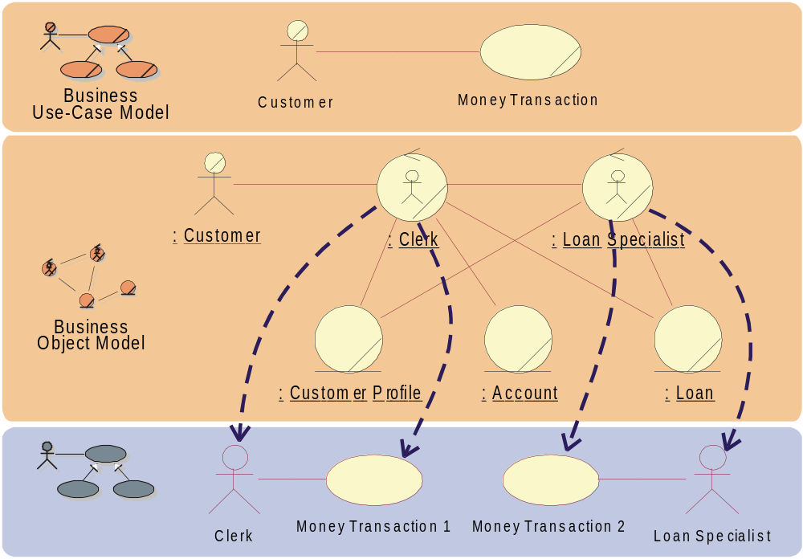
业务模型到用例模型的映射(1)
Notes:
Based on business models of a bank, you can derive candidate system actors and system use cases.

Slide 46
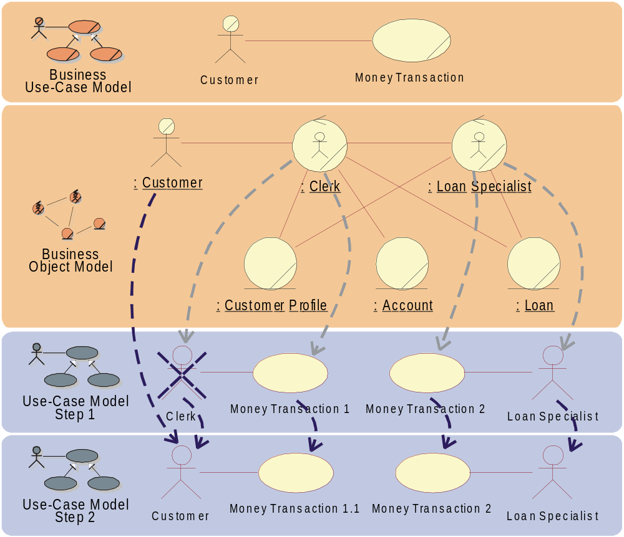
业务模型到用例模型的映射(2)
Notes:
Example:
When building an e-commerce site for a bank, you will be modifying the way the process is realized.
Responsibilities of the Clerk will be moved to the Customer.
Create a system actor Customer corresponding to the business actor Customer.
Remove the system actor Clerk.
Modify the system use case Money Transaction 1 to work with the system actor Customer instead of Clerk.
Completely automating business workers will change the way the business process is realized and also how you find system actors and use cases.

Slide 47
业务模型到
设计模型的
映射
Business
C
u
s
t
o
m
e
r
M
o
n
e
y
T
r
a
n
s
a
c
t
i
o
n
Use-Case Model
:
C
u
s
t
o
m
e
r
:
C
l
e
r
k
:
L
o
a
n
S
p
e
c
i
a
l
i
s
t
Business
Object Model
:
C
u
s
t
o
m
e
r
P
r
o
f
i
l
e
:
A
c
c
o
u
n
t
:
L
o
a
n
Use-Case Model
M
o
n
e
y
T
r
a
n
s
a
c
t
i
o
n
1
M
o
n
e
y
T
r
a
n
s
a
c
t
i
o
n
2
Step 1
C
l
e
r
k
L
o
a
n
S
p
e
c
i
a
l
i
s
t
Use-Case Model
C
u
s
t
o
m
e
r
M
o
n
e
y
T
r
a
n
s
a
c
t
i
o
n
1
.
1
M
o
n
e
y
T
r
a
n
s
a
c
t
i
o
n
2
L
o
a
n
S
p
e
c
i
a
l
i
s
t
Step 2
Analysis
C
u
s
t
o
m
e
r
P
r
o
f
i
l
e
A
c
c
o
u
n
t
L
o
a
n
Model
Notes:
The business entities Customer Profile, Account, and Loan are all candidates for automation.

Slide 48
需求管理的关键
  理解客户所要解决的问题
    业务建模：了解客户的业务流程
  捕获和组织需求
    捕获：以 Use Case 作为沟通方式
    组织：启用 RUP 成熟的文档体系
  对需求进行量化管理
    利用属性来更全面地描述需求
    依据追踪性来评估需求的变化所造成的影响
  管理用户的变更请求
    建立变更管理流程

Slide 49
用Use Case捕获需求
Request Course Roster
Student
Professor
Register for Courses
Billing System
Maintain Course Information
Registrar
Notes:
An actor is someone or something that must interact with the system under development. Actors are drawn as a“stickman”. <CLICK> Here, we have identified four actors: Student, Professor, Registrar, and Billing System. The next step is to look at each actor and see how they use the system.This is the initial set of use cases. A use case is a sequence of transactions a system performs that yields an observable result of value to a particular actor. In other words, it is a chunk of functionality. <CLICK> We have identified three use cases -- Register for course, Request course roster, Maintain Course Information. <CLICK> As use cases are created, relationships are drawn. For example, the Student initiates the Register for Courses use case which in turn communicates with the Billing System actor.
By the time you are done your use case diagram you have a good picture of the scope of your system -- what is outside (the actors) and what major pieces of functionality the system must perform (the use cases).

Slide 50

用例图
用例规约
基本事件序列( Basic Flow )
用户插入ATM卡
系统要求输入合法的密码
用户输入正确密码，如果用户输入的密码有误，转至备选事件流A1
系统提示用户选择“存款”或者“取款”
用户选择“取款”
系统提示用户输入取款金额
用户输入(合理)取款金额并确认，如果取款金额不合理,转至备选事件序列A2
系统从帐户中扣除取款金额，提示用户“打印收据”或者“不打印收据”
用户要求不打印收据，如果要求打印收据，转至备选事件序列A3
系统显示“交易结束”
Use Case立足用户视角的描述, 为具体的需求提供了充分的上下文信息, 是衔接用户和开发者的纽带和沟通方式
备选事件序列( Alternative Flows )
A1. ...
A2. ...
...
Notes:
一组功能的集合的核心线索是一类使用者！
<optional slide if customer does not know about use cases>
First let’s define what a use case is, and what life looks like without use cases
A use case is a sequence of actions a system performs that yields and observable result of value to a particular actor.
Before use case, requirements were stated in a set of unrelated “shall” statements. It was up to the team to figure out in what order to design, test or document the functionality behind these “shall” statements. In contrast, use cases add context between the shall statements. They provide a natural sequence that tells everyone on the team without ambiguity what system to design, built, test and document.

Slide 51
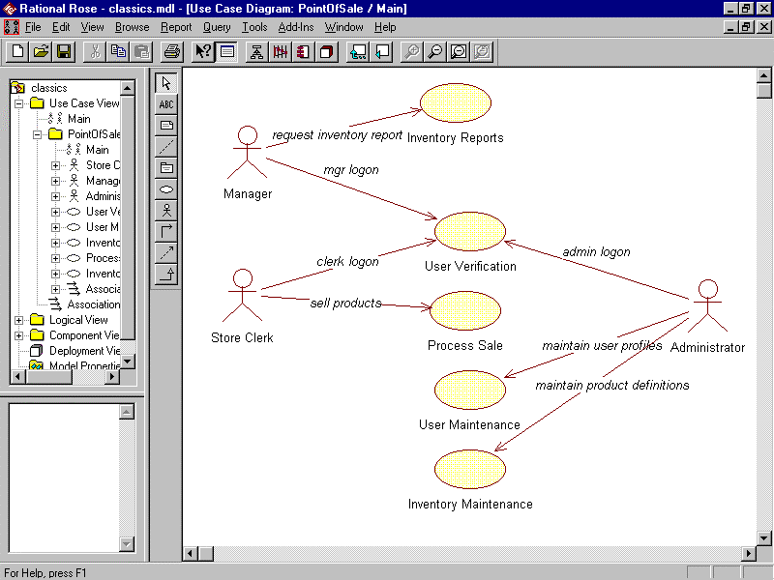
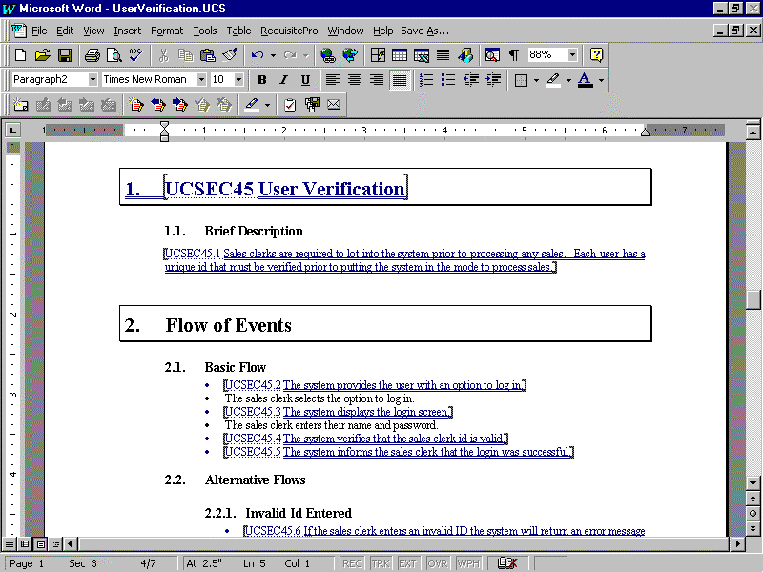
高屋建瓴与细致入微相得益彰
文本 in Word
图形 in Rose

Slide 52
启用RUP成熟的文档体系组织需求
功能性需求
(F)
非功能性需求
(URPS)
业务需求
前景文档
产品特性
以用户为本
软件需求
用例模型
补充规约
测试规约
设计规约
用户文档
Notes:
The RUP provides a recommended way to organize your requirements, and this diagram depicts that recommendation.
The most important requirements document to write is the Vision document – That document serves as a Statement of Work, or a business case, and often as a formal contract between your team and your customer. In the Vision document you record information about your user demographics, the specific problem your solution is addressing, and high level features of your solution, basically the results of Analyze the Problem and Understand your stakeholder needs, 2 of the 6 activities listed on the previous slide. The Vision document is then reviewed by your team and your customer and the work starts if the vision is accepted.
High level features detailed in the Vision document are then prioritized, (unless you work on projects that have unlimited resources, budget and time), and the prioritized features are detailed into software requirements .
RUP recommends to separate the functional software requirements from the non-functional software requirements. The functional requirements are recorded in a use case model and the non-functional requirements, what we call the URPS, for Usability, Reliability, Performance and Supportability, non functional requirements are stored in a supplementary specifications document. The use case model and the supplementary specifications together makes the software requirements specification (shown in dotted line). The requirements in the SRS are at a low enough level of details for designers to start their work without having to guess at what to build.
Of course Rational provides templates for each of these documents.
And as we mentioned earlier, requirements drive all software activities – so the SRS will drive design, test and user docs.

Slide 53
需求管理的关键
  理解客户所要解决的问题
    业务建模：了解客户的业务流程
  捕获和组织需求
    捕获：以 Use Case 作为沟通方式
    组织：启用 RUP 成熟的文档体系
  对需求进行量化管理
    利用属性来更全面地描述需求
    依据追踪性来评估需求的变化所造成的影响
  管理用户的变更请求
    建立变更管理流程

Slide 54
利用属性来更全面地描述需求
需求的属性为规划基线提供了丰富的信息, 它将需求和项目的其他要素有机地联结在一起…
工作量
成本
稳定性
来源
状态
风险
优先级
Reqt. 10
$$$
批准的 低 高 高 客户
Reqt. 13
被提议 中等 低 低 用户
$$
Reqt. 40
强制的 高 高 高 用户
$
Notes:
What else can we use attributes for?
Requirement attributes provide a link between requirements and other project elements. For example, “status” provides the current status of each requirement and “effort” estimates the work involved to do each requirement. Among the uses for requirement attributes are:
Managing project scope
Assigning resources
Scheduling
Assessing status
Calculating software metrics
Managing project risk
Estimating costs
Assuring user safety
Attributes can be specified for all types of requirements: needs, features, use cases, supplementary requirements. The attributes to collect at each level are based on what information is needed for management reports and other uses.
Animation:
Automatic animation gives ideas for which attributes may drive your management decisions. For example, maybe your resources are limited, so that is a key factor in the lifecycle or some requirements are necessary or mandatory for release. With attributes, you are able to see the impact each requirement has on the project.
Use examples to illustrate these uses of attributes. For example, by adding up the estimated costs of each requirement, you get an estimated total cost for developing the entire system.
Ask: How would you use requirement attributes to assess project status?
Of course, you cannot use requirement attributes for managing a project unless you have recorded the attribute values for each requirement. For example, you cannot use the requirement cost attribute for estimating total cost unless you have recorded cost for each requirement. You need to have good data before you can use it.

Slide 55
需求变化和变化的传播
业务需要:
在线订货
业务需要
带动
产品特性
驱动
Use Case
指导
编码
和
测试
可追踪性:
内容要点之间的关联
产品特性:
购物车
Use Case:
提交定单
Notes:
Has anyone ever worked on a project where there were *no* changes in the requirements from the initial agreement through the end of the project?
Ask the students to share experiences of when they have seen requirements change in a project.
Has anyone ever worked on a project where there were *no* changes in requirements from initial agreement through the end of the project?

Slide 56

需求的类型及其追踪性
问题
业务领域
业务需求
解决方案领域
产品特性
追踪性
所要
构建的
系统
软件需求
测试规约
设计
规约
用户
手册
Notes:
This slide represents a roadmap for the course.
Managing requirements involves the translation of stakeholder requests into a set of key stakeholder needs and system features. These in turn are detailed into specifications for functional and nonfunctional requirements. Detailed specifications are translated into test procedures, design, and user documentation.
Traceability allows us to:
Assess the project impact of a change in a requirement .
Assess the impact of a failure of a test on requirements (that is, if the test fails, the requirement may not be satisfied).
Manage the scope of the project.
Verify that all requirements of the system are fulfilled by the implementation.
Verify that the application does only what it was intended to do.
Manage change.
Draw this picture on easel paper as you preview the contents of the course.
Post this paper in a prominent place.
About Course: the whole pyramid
Best Practices: the whole pyramid
Intro to RMUC: the whole pyramid
Intro to UC Modeling: the 3rd level (Software Requirements)
Analyzing: top level
Understanding: top 2 levels
Defining: 2nd level
Managing Scope: A vertical line representing a scope cut
Refining: 3rd level
Managing change: moving the vertical (scope) line
Requirements Across the Product Lifecycle: whole pyramid

Slide 57
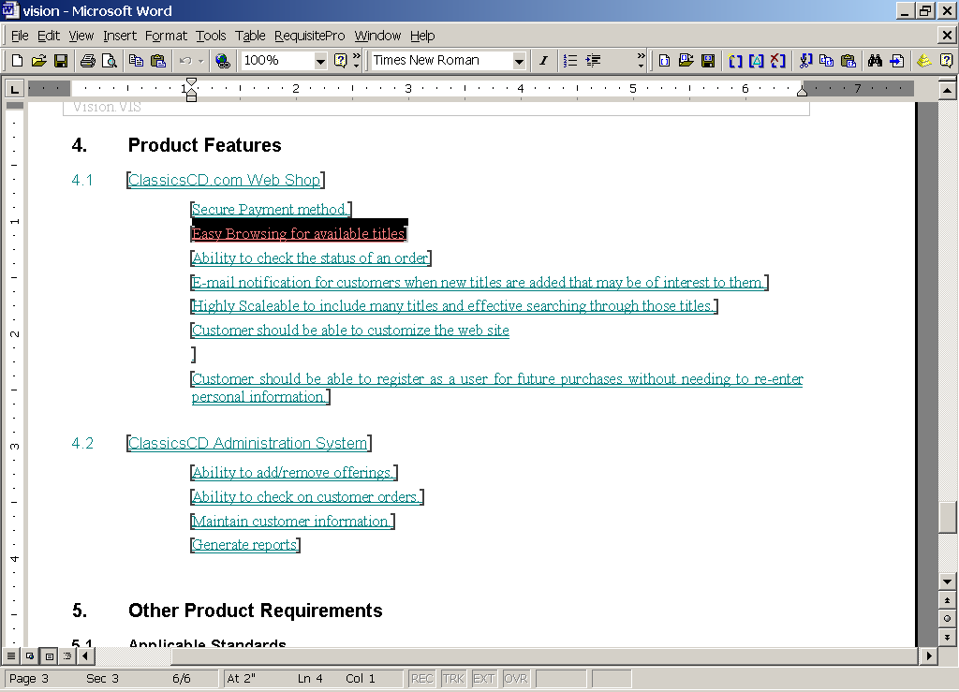
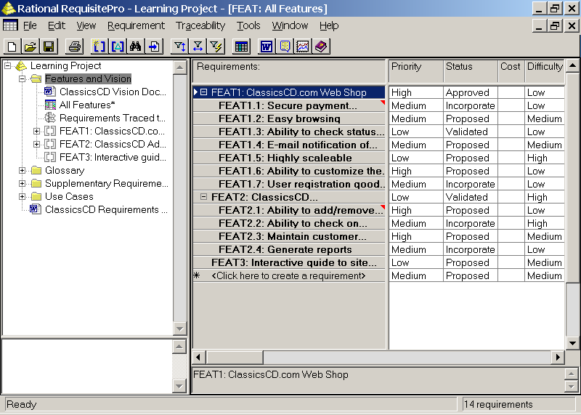
用Rational RequisitePro管理需求
Microsoft Word
Database
保留传统的工作方式
提供上下文信息
丰富的文本格式
量化管理
更好地组织管理需求
统计分析功能：报表
结合数据库的强大功能和word的灵活性
Notes:
How does AnalystStudio help you get control over your requirements?
First of all, it includes, RequisitePro, which lets you use Microsoft Word to create requirements. For most people, Word is a familiar environment so there’s little or no learning curve to start using RequisitePro. By using Word, RequisitePro let’s you include context and formatting that make requirements clear and readable.
To keep the documents and requirements under control, RequisitePro dynamically links Word to an industry standard database [CLICK]. This gives you a secure, centralized location for all requirements and documents. A way to organize requirements by adding tags and attributes, and a way to view reports and metrics about the project.
With RequisitePro you get the power of a database and the freedom of Word for a complete requirements management solution.

Slide 58

你的需求受控后
访问最新的需求
  安全、中央控制存储库
组织并对需求排序
  和数据库动态链接
了解项目状态
  过滤、排序、度量
结合数据库的强大功能和
word的灵活性
Notes:
With RequisitePro, everyone on your team will have access to the latest set of requirements through a secure, centralized repository.
You’ll be able to organize and prioritize your requirements because they are dynamically linked to a database,
And, you always know the status of your project by using RequisitePro's filtering, sorting, and metrics capabilities to get reliable, current information.
Getting control of your requirements is the first step to getting control of your project.

Slide 59
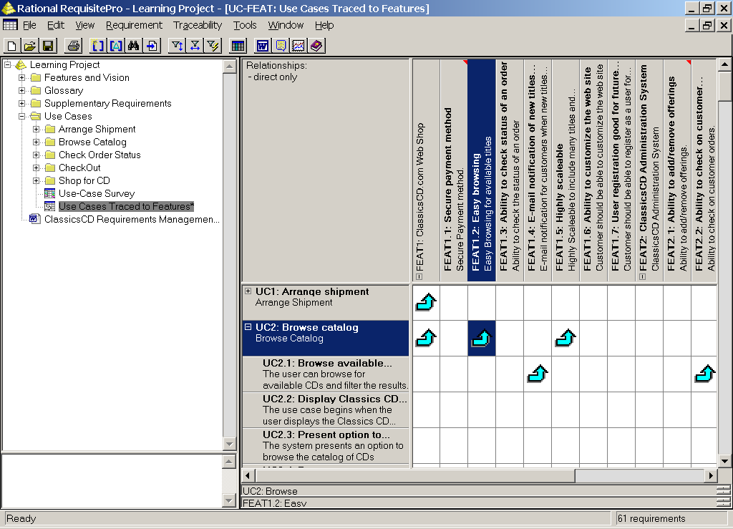
RequisitePro 管理需求之间的追踪性
保证需求的覆盖，所有关键的需求都被正确地实现了
评估需求变化对于项目所造成的影响
Notes:
AnalystStudio also shows you the impact of change. It provides an easy way for you to record the relationships (or traceability) between requirements. These relationships are shown graphically with the blue arrows. When a requirement does change, [CLICK]
All related requirements are flagged with a ‘suspect link’ (or red slash) showing each of the parts of the system that are impacted by that change.
This gives you the ability to measure the impact of change so you can consider the risks associated with accepting the change and so you can notify and allocate project resources as needed.

Slide 60







所有人都需要访问需求
测试人员
开发和设计人员
文档书写者
分析员
RequisitePro
“Rational RequisitePro 把我们的项目团队有机地整合起来.”
Mireille Mallouh
MCI WorldCom
项目经理
管理层
Notes:
Every activity in a development project is tied to the requirements. Project Managers and Analysts need to get the latest project requirements out to the team. Developers, testers, and writers needs to know what to build, test, and document. And executives and Managers need to know what’s happening with their projects.
RequisitePro provides fast, intuitive access to all of a project’s requirements from a centralized location making it easy to stay informed and to stay on track.

Slide 61
需求管理的关键
理解客户的问题
  业务建模：了解客户的业务流程
捕获和组织需求
  捕获：以 Use Case 作为沟通方式
  组织：启用 RUP 成熟的文档体系
对需求进行量化管理
  利用属性来更全面地描述需求
  依据追踪性来评估需求的变化所造成的影响
管理用户的变更请求
  建立变更管理流程

Slide 62
所有的需求变更都要经过统一的审批渠道
在产品开发的过程中，需求的变更请求可能来自于各种渠道
客户和最终用户的输入
新的产品特性
需求
市场部门
统一的需求审批渠道
ClearQuest
新的软件需求
设计
程序员
测试人员的建议
需求审批流程
软件缺陷
编码
测试
变更请求
技术支持部门
维护
Notes:
As requests come in during our lifecycle, intercept them and pass through a single approval channel.
The single channel of approval may be one person (like a project manager), or perhaps a group of representatives (for example; a CCB, Change – or Configuration – Control Board). The CCB should have representatives from each of the relevant groups.

Slide 63
附件：OSRMT简介
OSRMT是一个开源的需求管理工具，分为客户端跟服务器，也提供了一个安装界面供用户安装。
Osrmt 使用Java 编写，并且也提供了基于Web 的接口，以便进行协作。该工具还支持多种方式的可跟踪性，使用者可以选择一个构件，并浏览依赖的对等项，或者可以简单地将一个构件拖动到另一个构件上，以创建依赖关系。在Osrmt 中，构件可以是特性、需求、设计项目、源代码或者测试用例。
当前最新版本是V1.5。
Notes:
它使用数据库来保存数据，并且使用JDBC 连接到数据库，用户可以根据需要来选择数据库。

Slide 64
附件：OSRMT简介
这个工具中的一些特性允许您进行以下工作：
  使用定义的构件（产品中所包括的）列表，并且您还可以定义自己的构件。
  支持在文档中添加附件，构件可以包含二进制附件。
  跟踪整个更改历史，以及该更改对系统产生的影响，指出对该更改进行验证所必须使用的测试用例。
  导入/导出 XML 格式的引用数据。
  自定义用户视图。
OSRMT 缺少一个非常重要的特性，即不支持 Word 文档。

